Slide 1
ТЕМА 3.1. ЛИТЕРАТУРНЫЙ ЯЗЫК
Задание: после прочтения лекции просмотрите данную презентацию с целью закрепления полученных знаний.

Slide 2
ЯЗЫК
1) ГОСУДАРСТВЕННЫЙ
2) НАЦИОНАЛЬНЫЙ
3) ЛИТЕРАТУРНЫЙ (литературный язык – это высшая форма существования языка, это язык правильный, кодифицированный).

Slide 3
Литературный язык
- язык правильный, нормированный.
«Нормы русского литературного языка – это принятые в речевой практике правила произношения, постановки ударения, словоупотребления, грамматики. Эти правила обязательны для всех говорящих на русском языке, они рекомендованы словарем и грамматикой».

Slide 4
Нестандартная лексика
лексика, которая выходит за пределы литературного языка, отклоняется от нормы.
Сюда отнесём:
просторечие;
слова-паразиты;
жаргоны;
вульгаризмы (САМЫЕ ОПАСНЫЕ ДЛЯ КУЛЬТУРНОЙ РЕЧИ ЭЛЕМЕНТЫ !!!)

Slide 5
СЛОВА-ПАРАЗИТЫ

Slide 6
ПРОСТОРЕЧИЕ

Slide 7
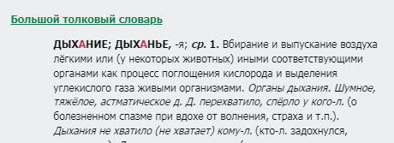
ЖАРГОН
УЧИТЕЛЬ ФИЗКУЛЬТУРЫ:
НЕТ!
ДА!
Итак, сейчас упражнение на дыхалку*, сбегаем 6 кругов.
Пояснение: в русском литературном языке нет слова «дыхалка»!

Slide 8
СЛЕНГ

Slide 9
АРГО

Slide 10
ВУЛЬГАРИЗМЫ
- цензурная брань;
-нецензурная брань (матерная лексика).
Чаще всего используются в различных коммуникативных ситуациях для выражения вызывающе-пренебрежительного отношения к нормам общественной морали.

Slide 11
Самое опасное засорение языка – это брань

Slide 12
Причины употребления нестандартной лексики:
1) малообразованность человека;
2) проникновение этой лексики в СМИ;
3) снижение интереса к чтению классической литературы;
4) свобода слова;
5) общая духовная деградация нации.

Slide 13
Охрана языка на уровне закона
От грубого засорения язык охраняется на государственном уровне.
Создаются законы, направленные на сохранение чистоты языка.
Но это не помогает сохранять язык в чистоте!

Slide 14
Что же делать?
Единственное, что сможет помочь – это желание самого человека быть культурным, общаться на правильном литературном языке.
Для этого надо читать достойную классическую и зарубежную литературу, пользоваться лингвистическими словарями, постоянно повышать свой нормативный уровень речи.

Slide 15
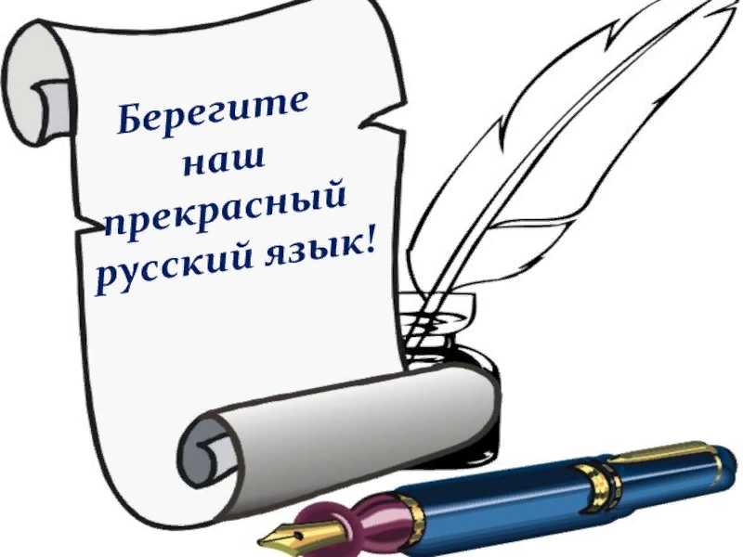
СПАСИБО ЗА ВНИМАНИЕ!

